Slide 1


咸鱼
音乐

Slide 2
小组成员
赖维涛
张建
郭龙军
吴奕杰
熊泳
山文杰

Slide 3
现如今对音乐的庞大的需求
项目需求
对同类型音乐的收藏，节省用户时间
用户自定义收藏歌单
更新歌曲歌单

Slide 4
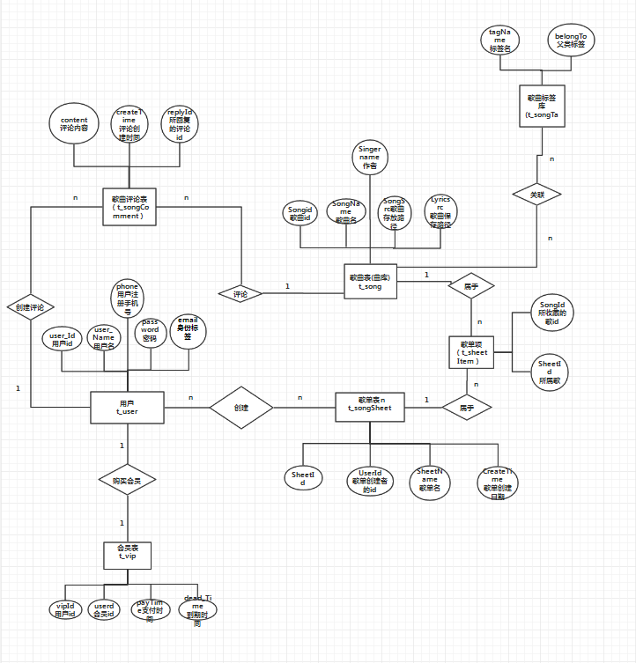
数据库设计

Slide 5
技术总结
前端：邮箱验证，ajax表单验证，bootsrap，数据模糊查询
后台：分页展示，文件上传
数据库连接池：c3p0连接池，MD5加密
数据库:使用存储过程，序列，触发器

Slide 6
后台功能
歌单推荐
03
01
分页查询用户
用户评价管理
管理员
歌曲修改
04
02
歌曲上传

Slide 7
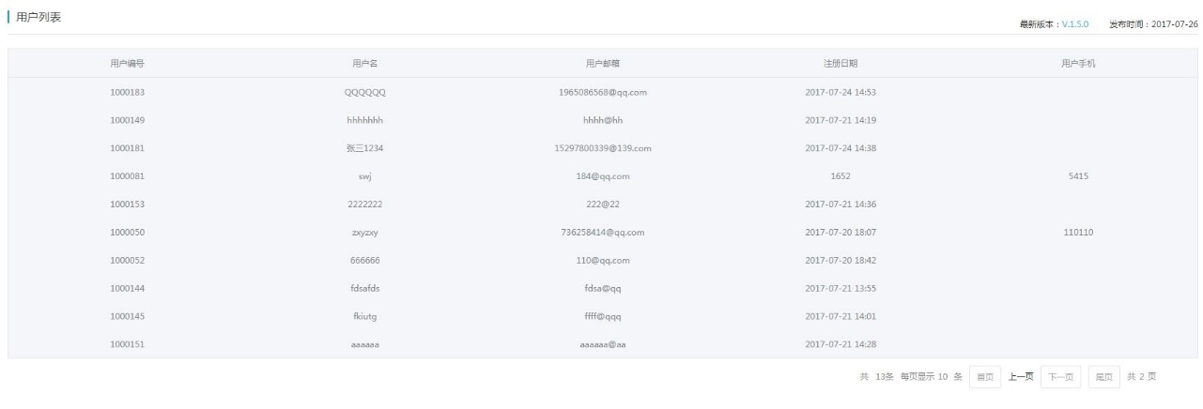
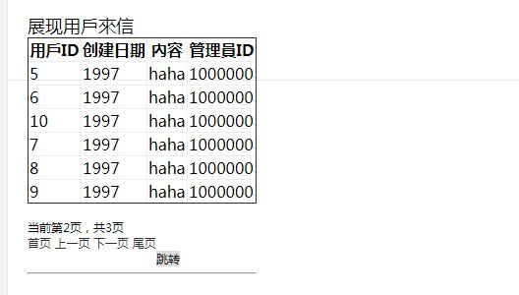
项目展示
用户分页查询
查看用户反馈

Slide 8
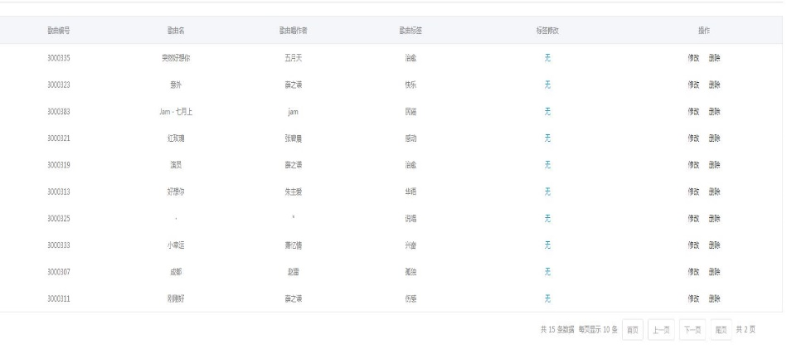
项目展示
歌曲查询
歌曲修改

Slide 9
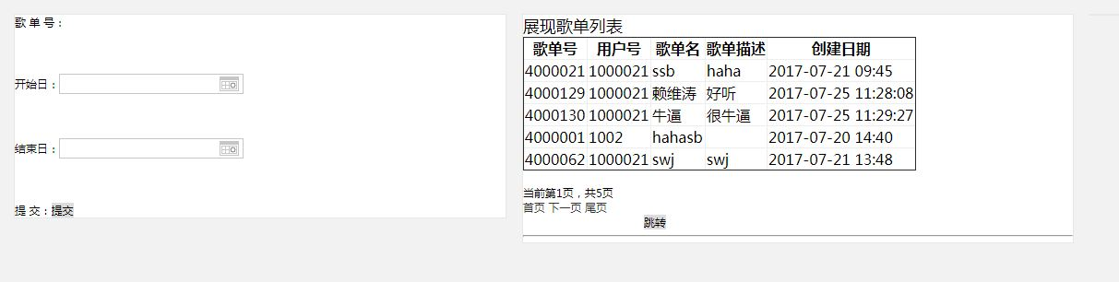
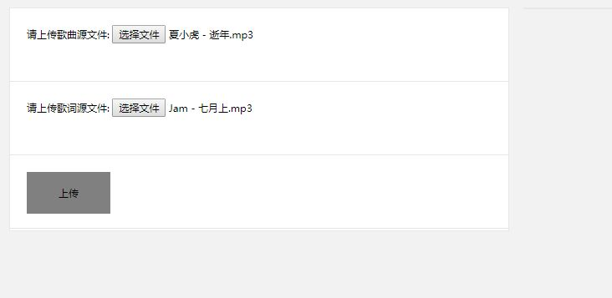
项目演示
歌单创建
歌曲上传

Slide 10
用户
歌曲播放
创建歌单
02
01
用户
03
搜索歌曲
04
添加歌曲至歌单

Slide 11
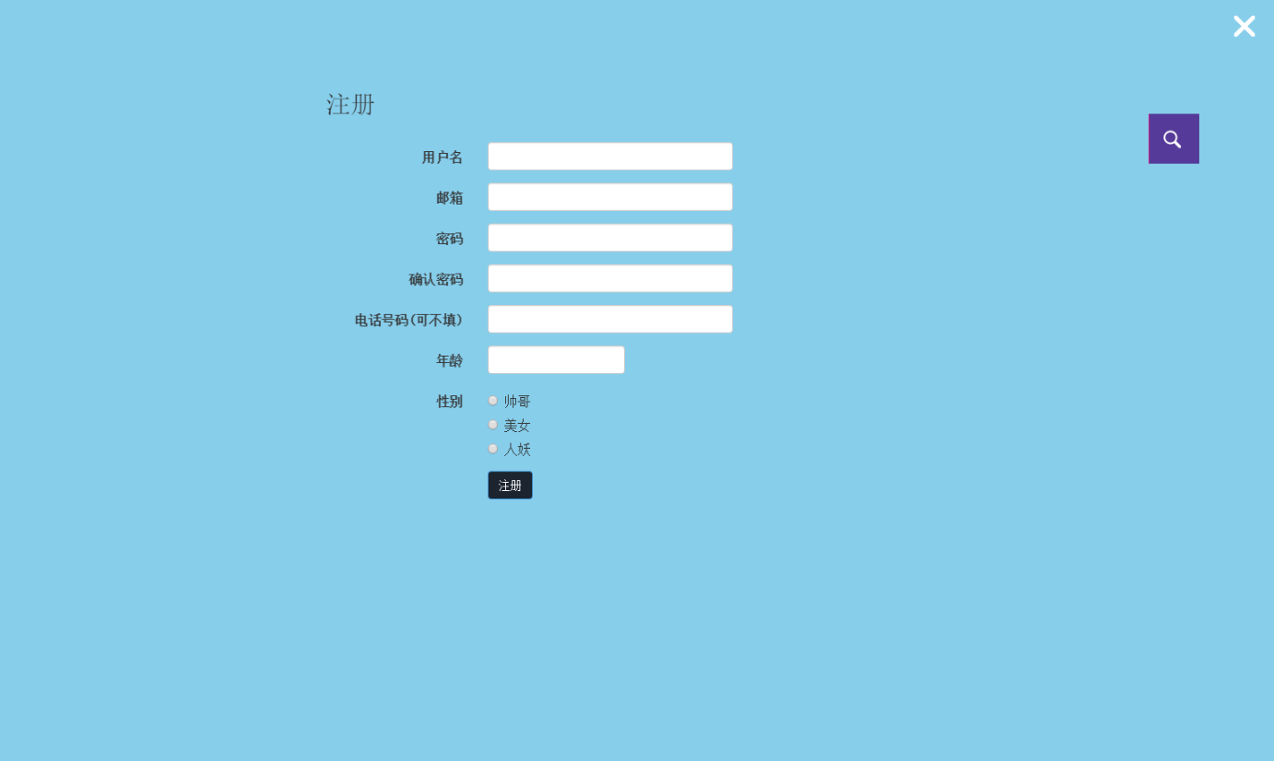
项目展示
用户注册

Slide 12

项目展示
模糊搜索（支持歌手，歌曲）

Slide 13
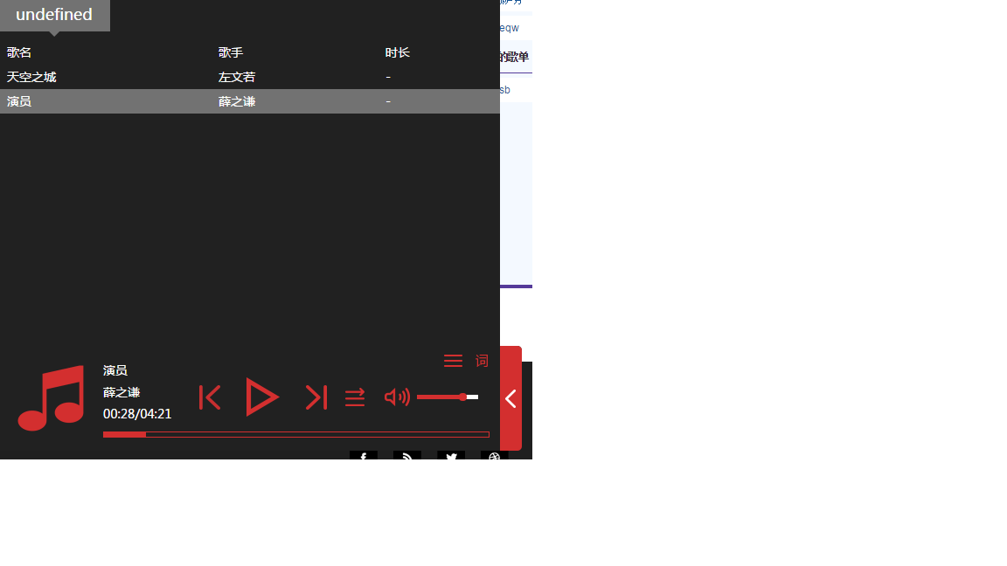
项目展示
歌曲播放

Slide 14
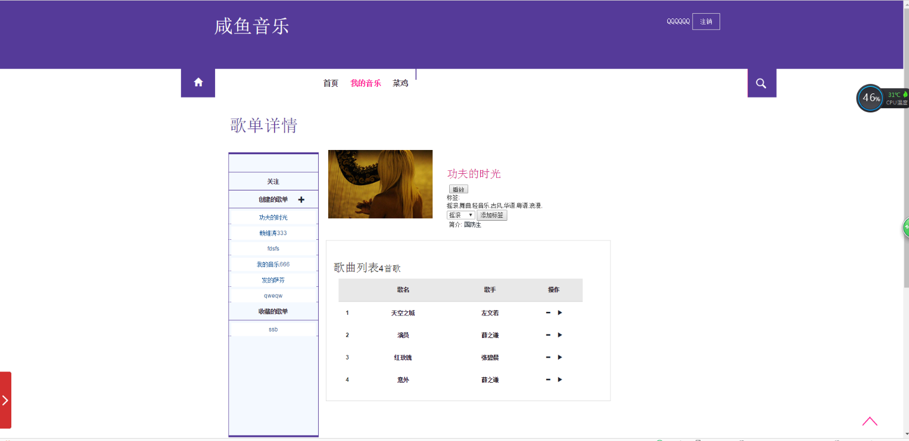
项目展示
歌单推荐，歌单创建

Slide 15
最后
欢迎观看

